Slide 1
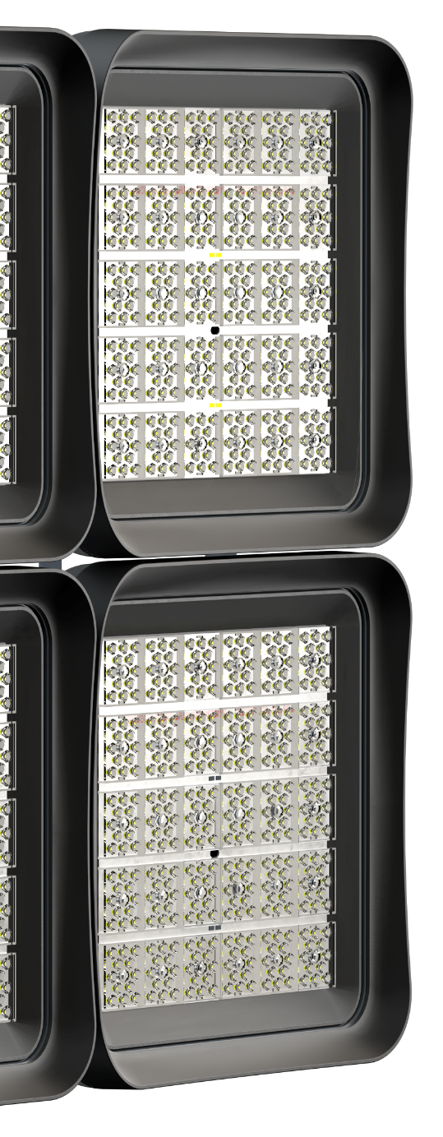
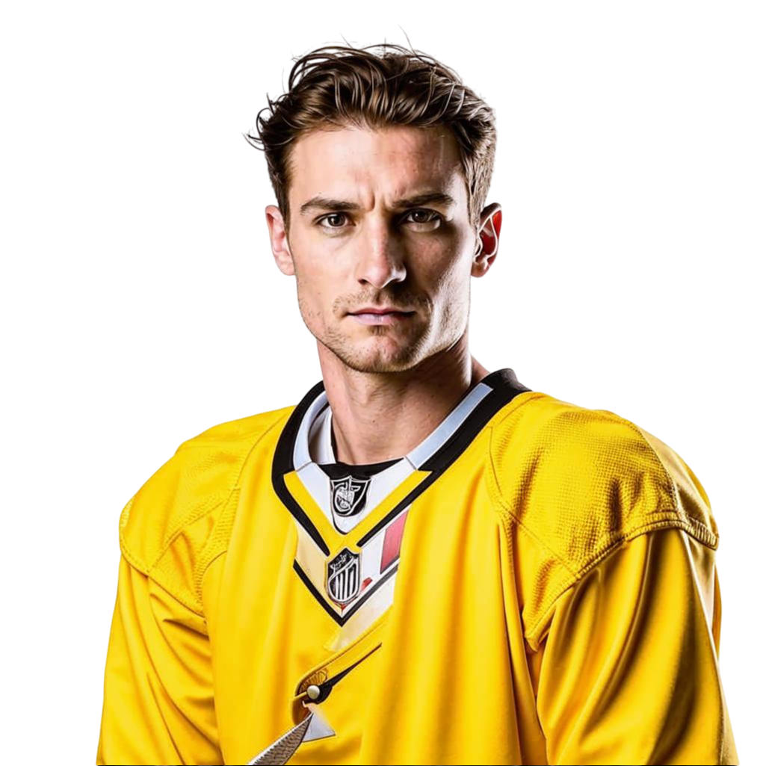

СПОРТИВНОЕ
ОСВЕЩЕНИЕ
РЕШЕНИЯ ДЛЯ ЛЮБЫХ ПЛОЩАДОК

Slide 2










ХОЛДИНГ КОМПЛЕКСНЫХ РЕШЕНИЙ
  Электротехника
  Модульное оборудование и системы прокладки кабеля
  Проектная светотехника
  Профессиональные решения для освещения и управления светом
  Телеком
  Кабельная продукция
  и телекоммуникационные шкафы
  Проектная светотехника
  Стандарт современного светодиодного освещения
  Программные продукты
  Экосистема программных компонентов для автоматизации
  Автоматизация освещения
  IoT платформа для управления внутренним и наружным освещением
  Автоматизация производства
  Комплекс оборудования для эффективного управления
  Инвестиционные проекты Энергосбережение через механизм государственно-частного партнерства
  Модульное оборудование
  Силовые автоматические выключатели
  и низковольтная аппаратура
  Потолки и стеновые панели
  Проектирование и производство решений из листового металла

Slide 3
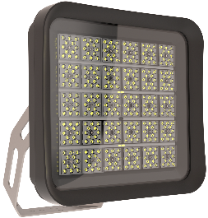
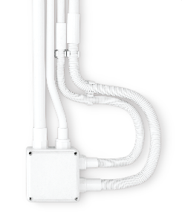
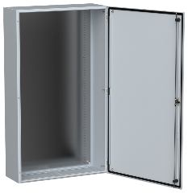
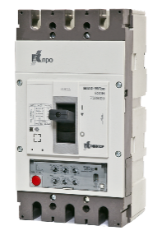
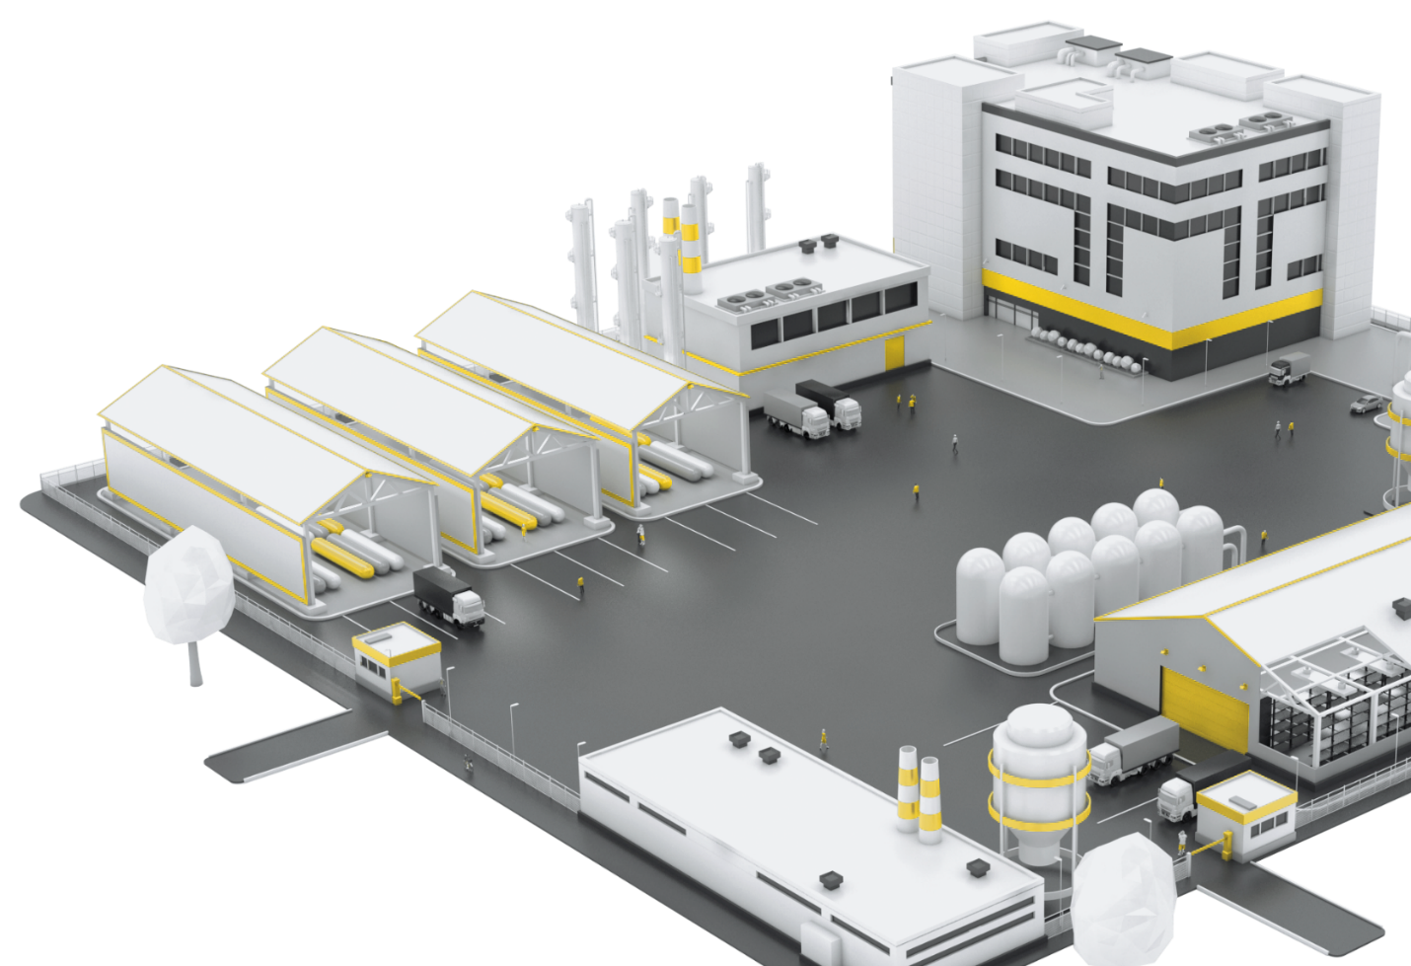
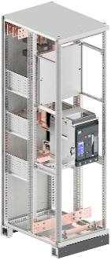
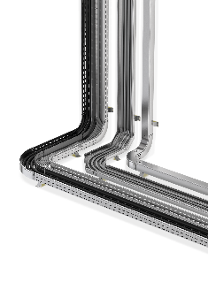
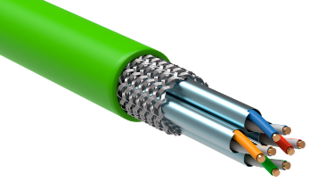
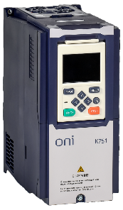
КОМПЛЕКСНОЕ РЕШЕНИЕ
IEK GROUP ДЛЯ СПОРТА
ОСВЕЩЕНИЕ
Кабель-каналы
PRIMER
cветильники
для всех зон на объекте
пластиковые кабеленесущие системы
ЩИТОВОЕ
ОБОРУДОВАНИЕ
ОБОРУДОВАНИЕ «КОНТАКТОР»
оболочки
для электрических щитов и щитов управления
автоматические выключатели модульные, в литом корпусе, воздушные
ПРОКЛАДКА
КАБЕЛЕЙ
НКУ
FORMAT PRO
металлические кабеленесущие системы
система низковольтных комплектных устройств
КАБЕЛЬНАЯ
ПРОДУКЦИЯ
АВТОМАТИЗАЦИЯ ONI
построение структурированных кабельных систем
оборудование
для автоматизации процессов
и управления производством

Slide 4
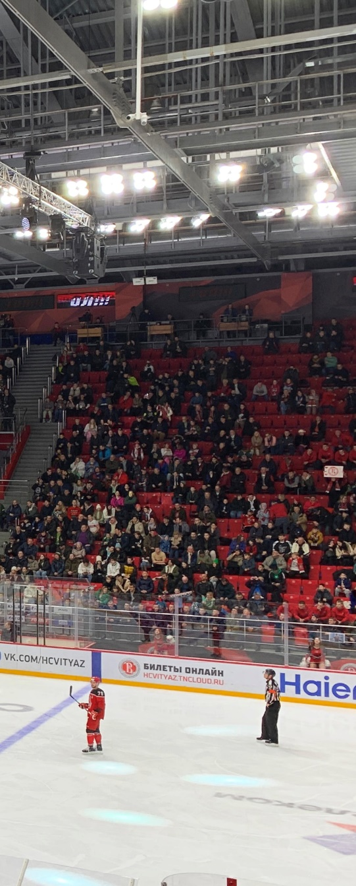
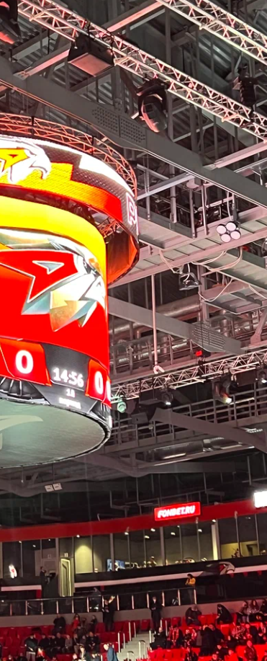
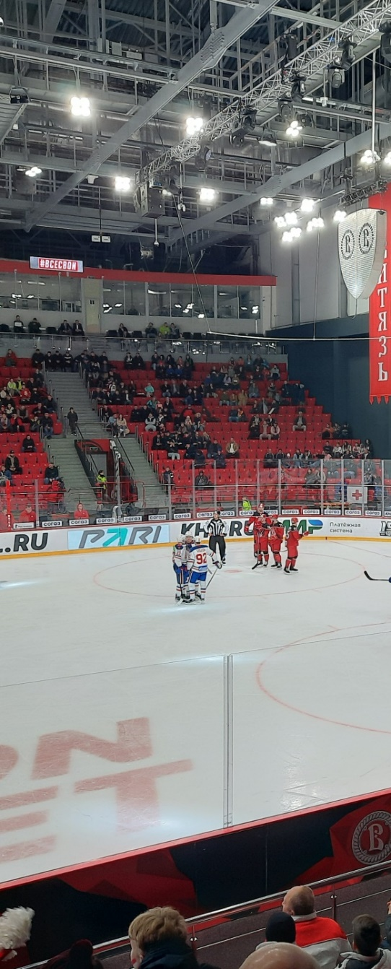
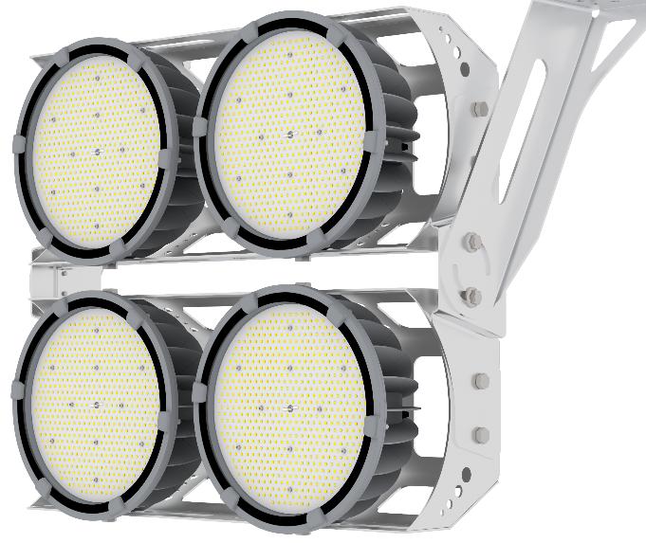




ОСВЕЩЕНИЕ АРЕНЫ КХЛ
АРЕНА БАЛАШИХА
г. Балашиха
  FEREKS FHB
  Поддержка сценариев «шоу-свет».
600 Вт
мощность
5700К
цветовая температура
1-10В
управление
F30 / D60
КСС
71%
экономия электроэнергии
CRI92
индекс цветопередачи
5 лет
гарантия

Slide 5
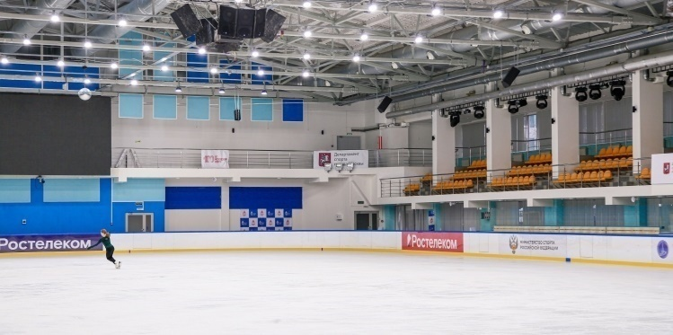
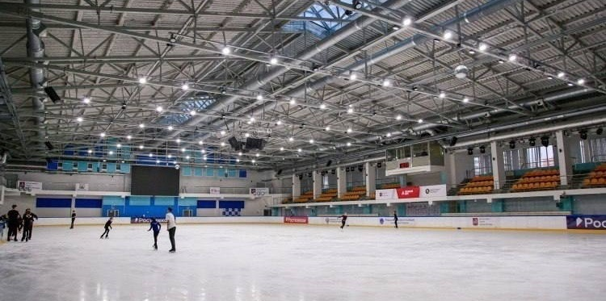
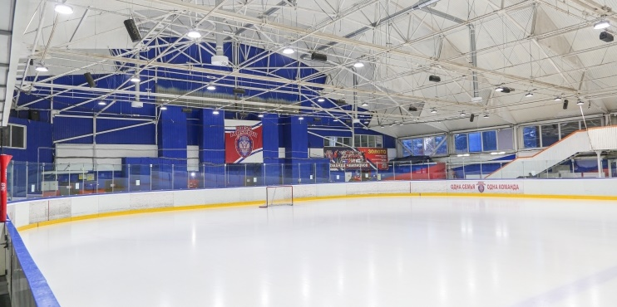
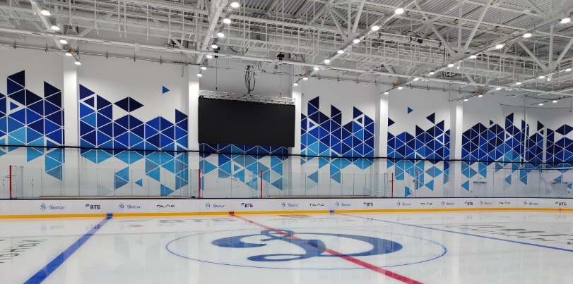
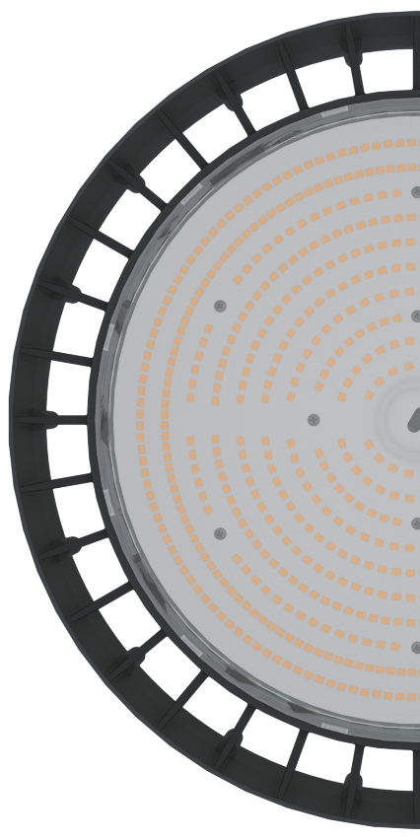
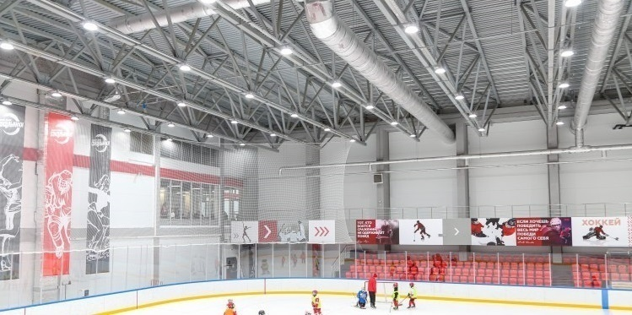
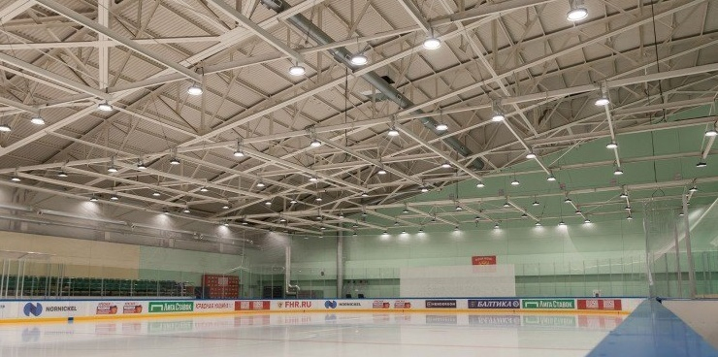


РЕАЛИЗОВАННЫЕ ПРОЕКТЫ
FEREKS WHEEL
ДЛЯ ЛЕДОВЫХ ДВОРЦОВ
100 - 230 Вт
мощность
до 160 лм/Вт
энергоэффективность
СШОР РУСЬ
2023
СК ДИНАМО
2023
Д, Г60
КСС
4000К, 5000К
цветовая температура
5 лет
гарантия
СК СОКОЛЬНИКИ
2024
УТЦ НОВОГОРСК
2024

Slide 6
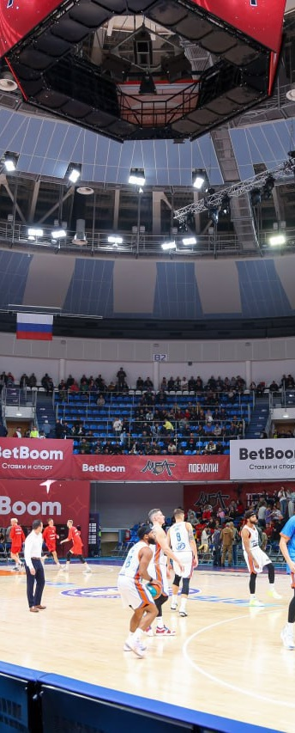
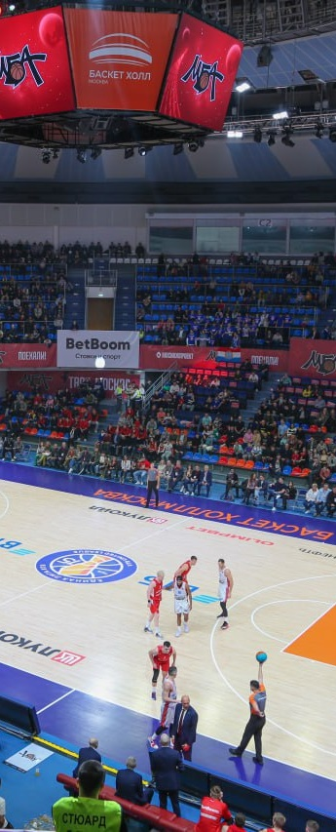
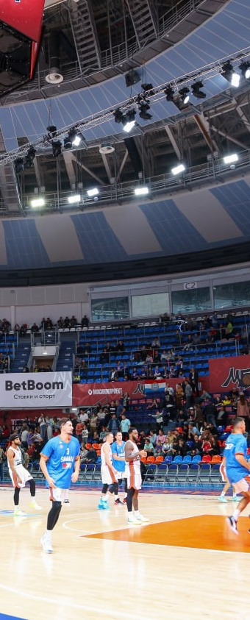
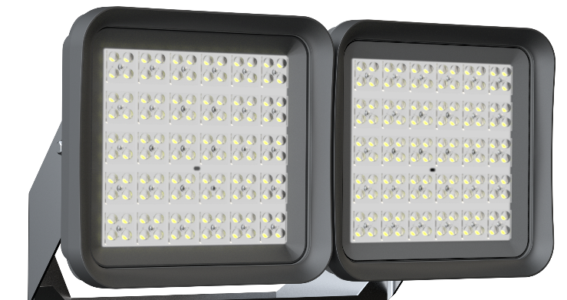



СВЕТ ДЛЯ ЧЕМПИОНОВ
БАСКЕТ ХОЛЛ
г. Москва
  FEREKS FFL
  НА ОБЪЕКТЕ:
460 Вт
мощность
3800 лк
уровень освещенности
5700К
цветовая температура
88%
кро на площадке
F20
КСС
76
светоточек
CRI92
индекс цветопередачи
5 лет
гарантия

Slide 7
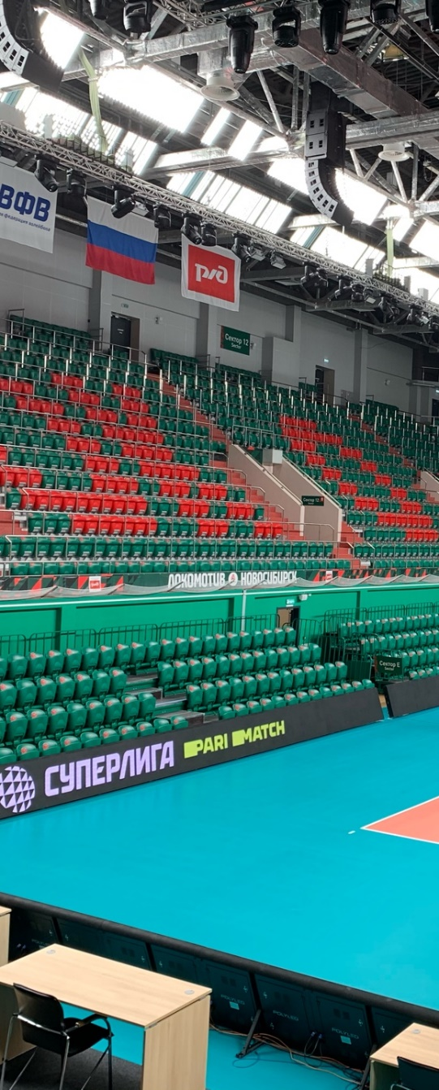
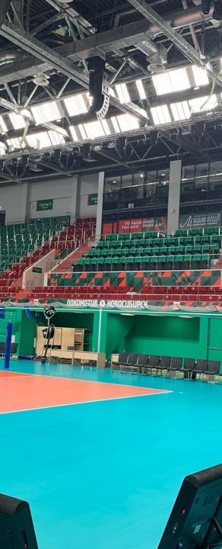
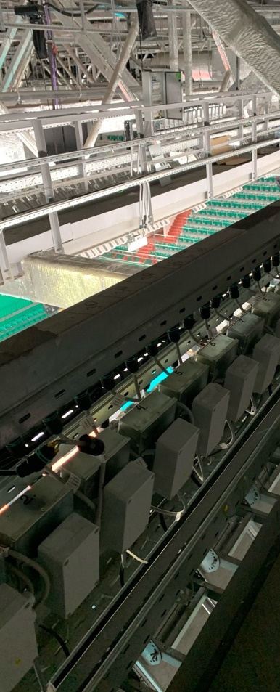
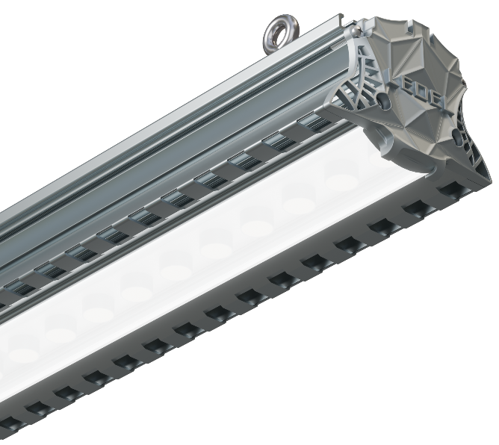
ТЫСЯЧА СВЕТИЛЬНИКОВ
НА ВОЛЛЕЙБОЛЬНОЙ АРЕНЕ
ЛОКОМОТИВ АРЕНА
г. Новосибирск
  LEDEL
  L-INDUSTRY TURBINE
  НА ОБЪЕКТЕ:
100 Вт
мощность
5700К
цветовая температура
DMX-512
управление
1296
светоточек
CRI92
индекс цветопередачи
5 лет
гарантия

Slide 8
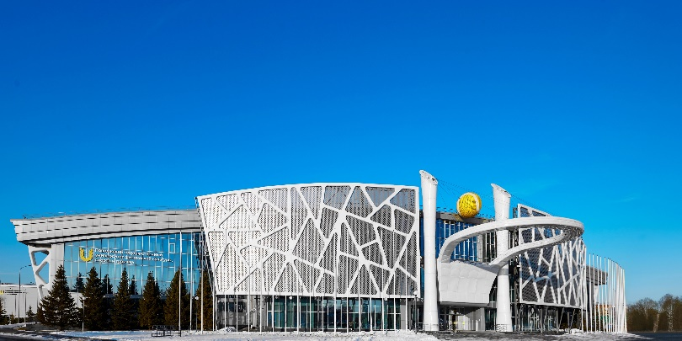
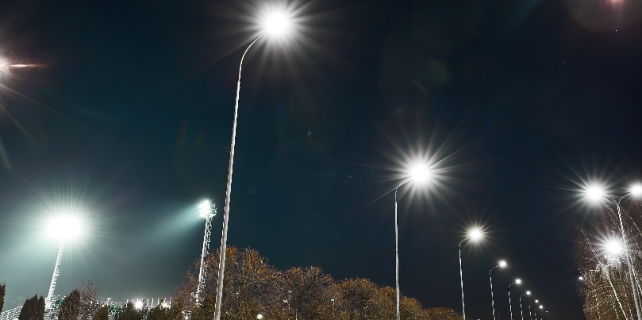
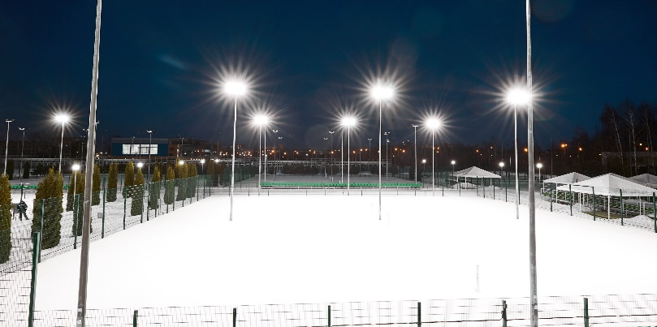
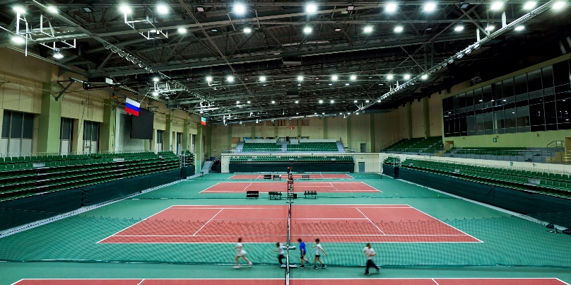
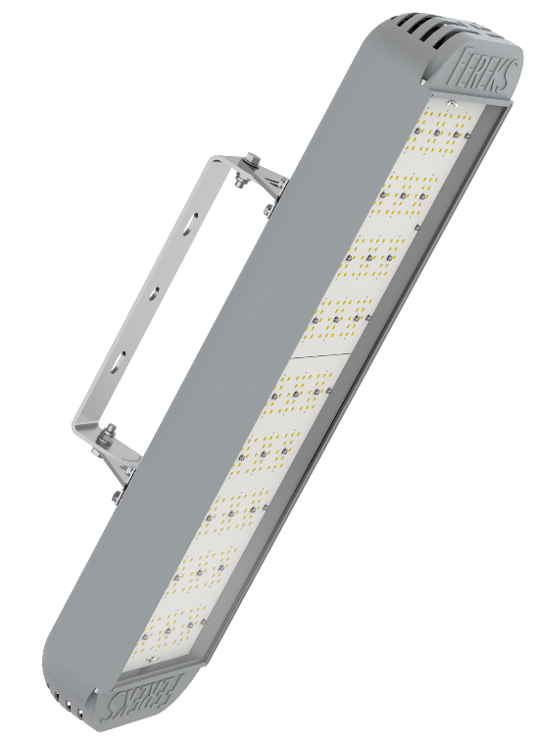

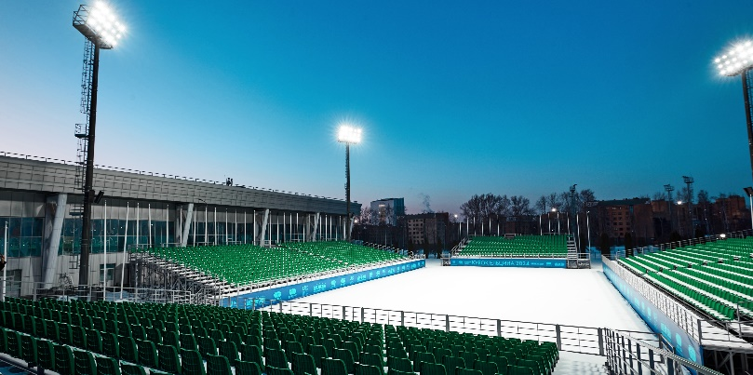
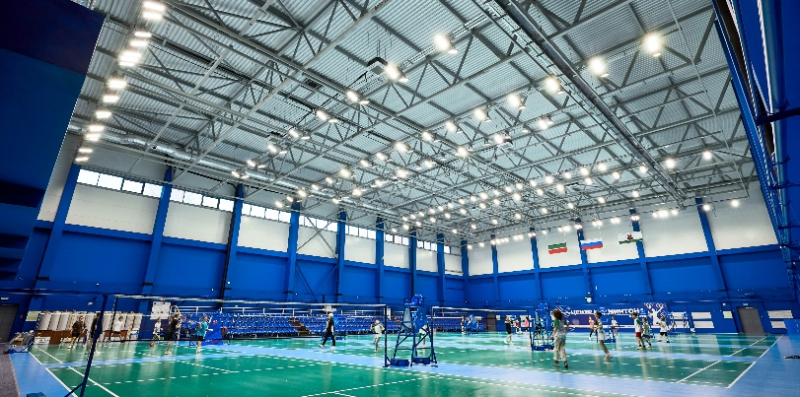
ДОЛГОСРОЧНОЕ ПАРТНЕРСТВО
АКАДЕМИЯ ТЕННИСА
г. Казань
  843 УСТАНОВЛЕННЫХ СВЕТИЛЬНИКА
2025
  ОБОРУДОВАНИЕ
  НА ОБЪЕКТE:
FFL-Sport
FFL
  FFL-Sport - для площадок
  под ТВ-трансляций
  FFL - для теннисных кортов с резиновым покрытием
  LFL-Sport - для шоу-кортов
  ДПП - для равномерного освещения Центра бадминтона
LFL-Sport
ДПП

Slide 9
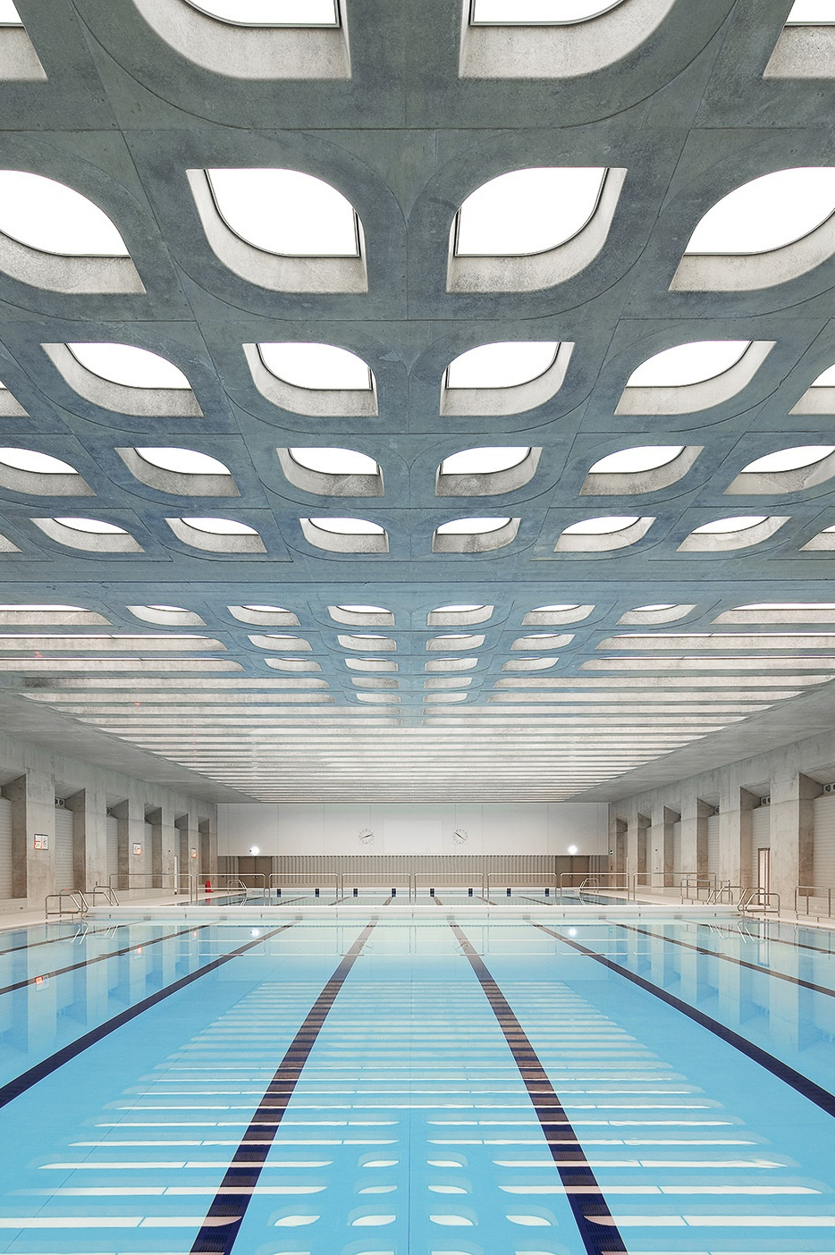

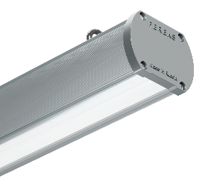
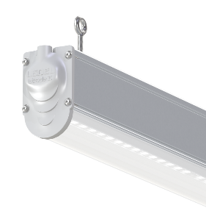

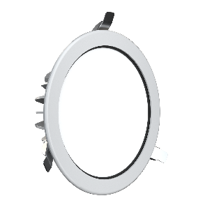

ПРОЕКТНЫЙ
ПОДХОД
ОСВЕЩЕНИЕ БАССЕЙНОВ
МАТОВЫЙ РАССЕИВАТЕЛЬ
Для бассейнов подходят светильники
только с матовым рассеивателем
Очень высокая отраженная блескость на плоскости
FEREKS ДСО
LEDEL
L-TRADE II
12 - 100 Вт
Мощность
12 - 100 Вт
Мощность
140 лм/Вт
Энергоэффективность
160 лм/Вт
Энергоэффективность
в реестре РЭП
в реестре РЭП
FEREKS CCB
FEREKS
ДВО
14 - 40 Вт
Мощность
18 - 56 Вт
Мощность
120 лм/Вт
Энергоэффективность
120 лм/Вт
Энергоэффективность

Slide 10
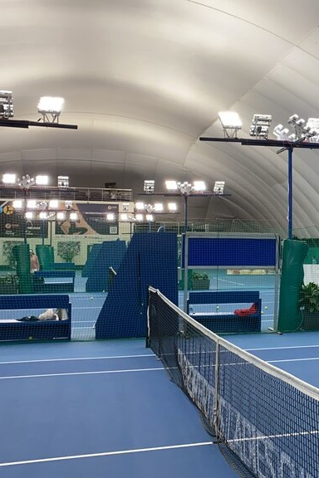
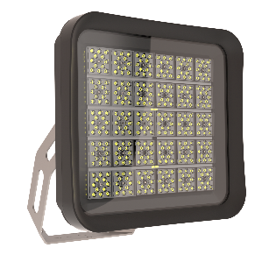
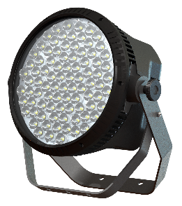
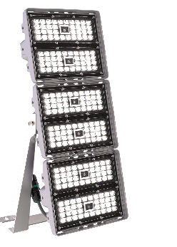
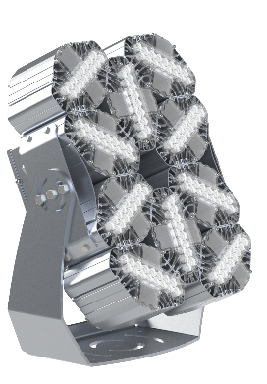
ПРОЕКТНЫЙ
ПОДХОД
ТЕННИСНЫЕ И ВОЛЛЕЙ-
БОЛЬНЫЕ ПЛОЩАДКИ
ОТРАЖЕННЫЙ СВЕТ
Полное отсутствие слепимости
Большие потери на отражении
Только с белыми потолками
FEREKS FFL
LEDEL
L-BANNER
230 - 1200 Вт
Мощность
600 Вт
Мощность
135 лм/Вт
Энергоэффективность
115 лм/Вт
Энергоэффективность
LEDEL
L-PIXEL
LEDEL
L-LEGO II
50 - 300 Вт
Мощность
24 - 425 Вт
Мощность
160 лм/Вт
Энергоэффективность
130 лм/Вт
Энергоэффективность

Slide 11
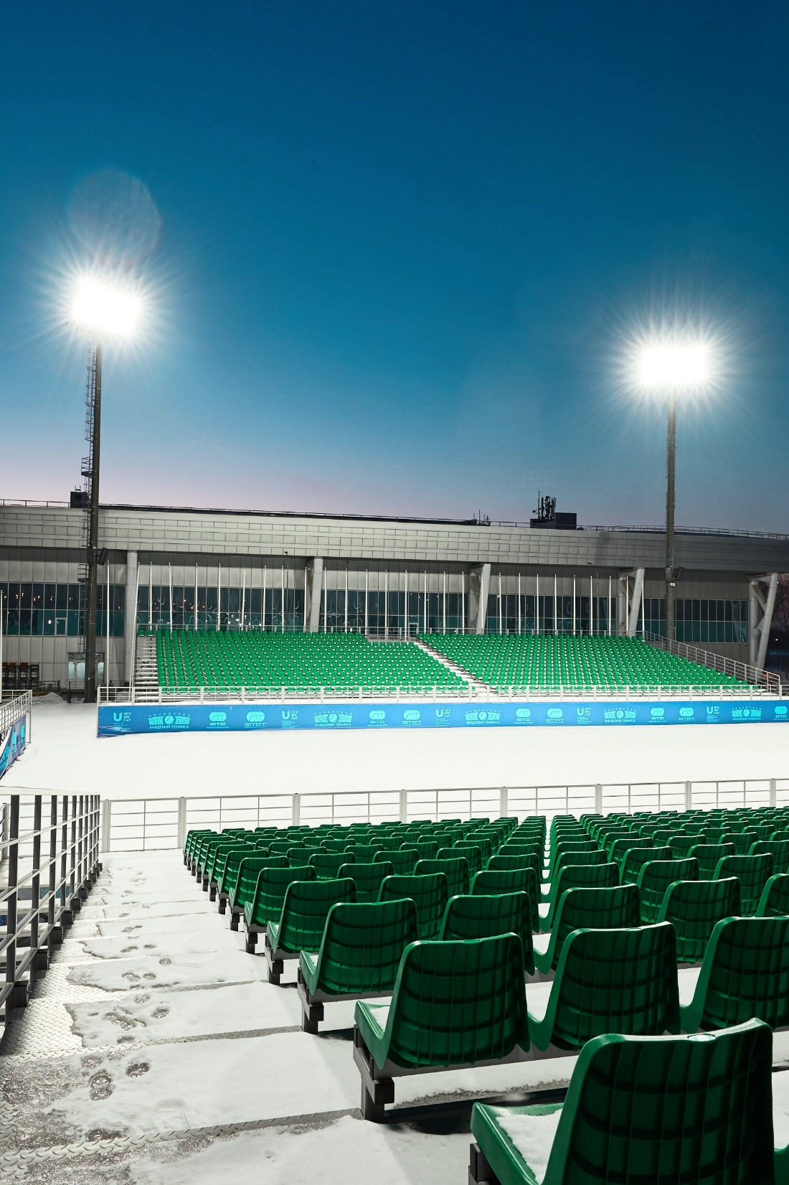
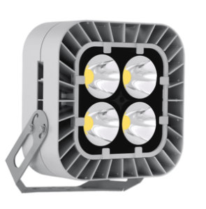
ПРОЕКТНЫЙ
ПОДХОД
Казанская академия тенниса
Республика Татарстан
СТАДИОНЫ И
ОТКРЫТЫЕ ПЛОЩАДКИ
МАЧТОВОЕ ОСВЕЩЕНИЕ
Ветровая нагрузка
Нагрузка на мачту
Сложный монтаж
FEREKS FFL
LEDEL
L-BANNER
230 - 1200 Вт
Мощность
600 Вт
Мощность
135 лм/Вт
Энергоэффективность
115 лм/Вт
Энергоэффективность
FEREKS
LFL
460 - 480 Вт
Мощность
130 лм/Вт
Энергоэффективность

Slide 12
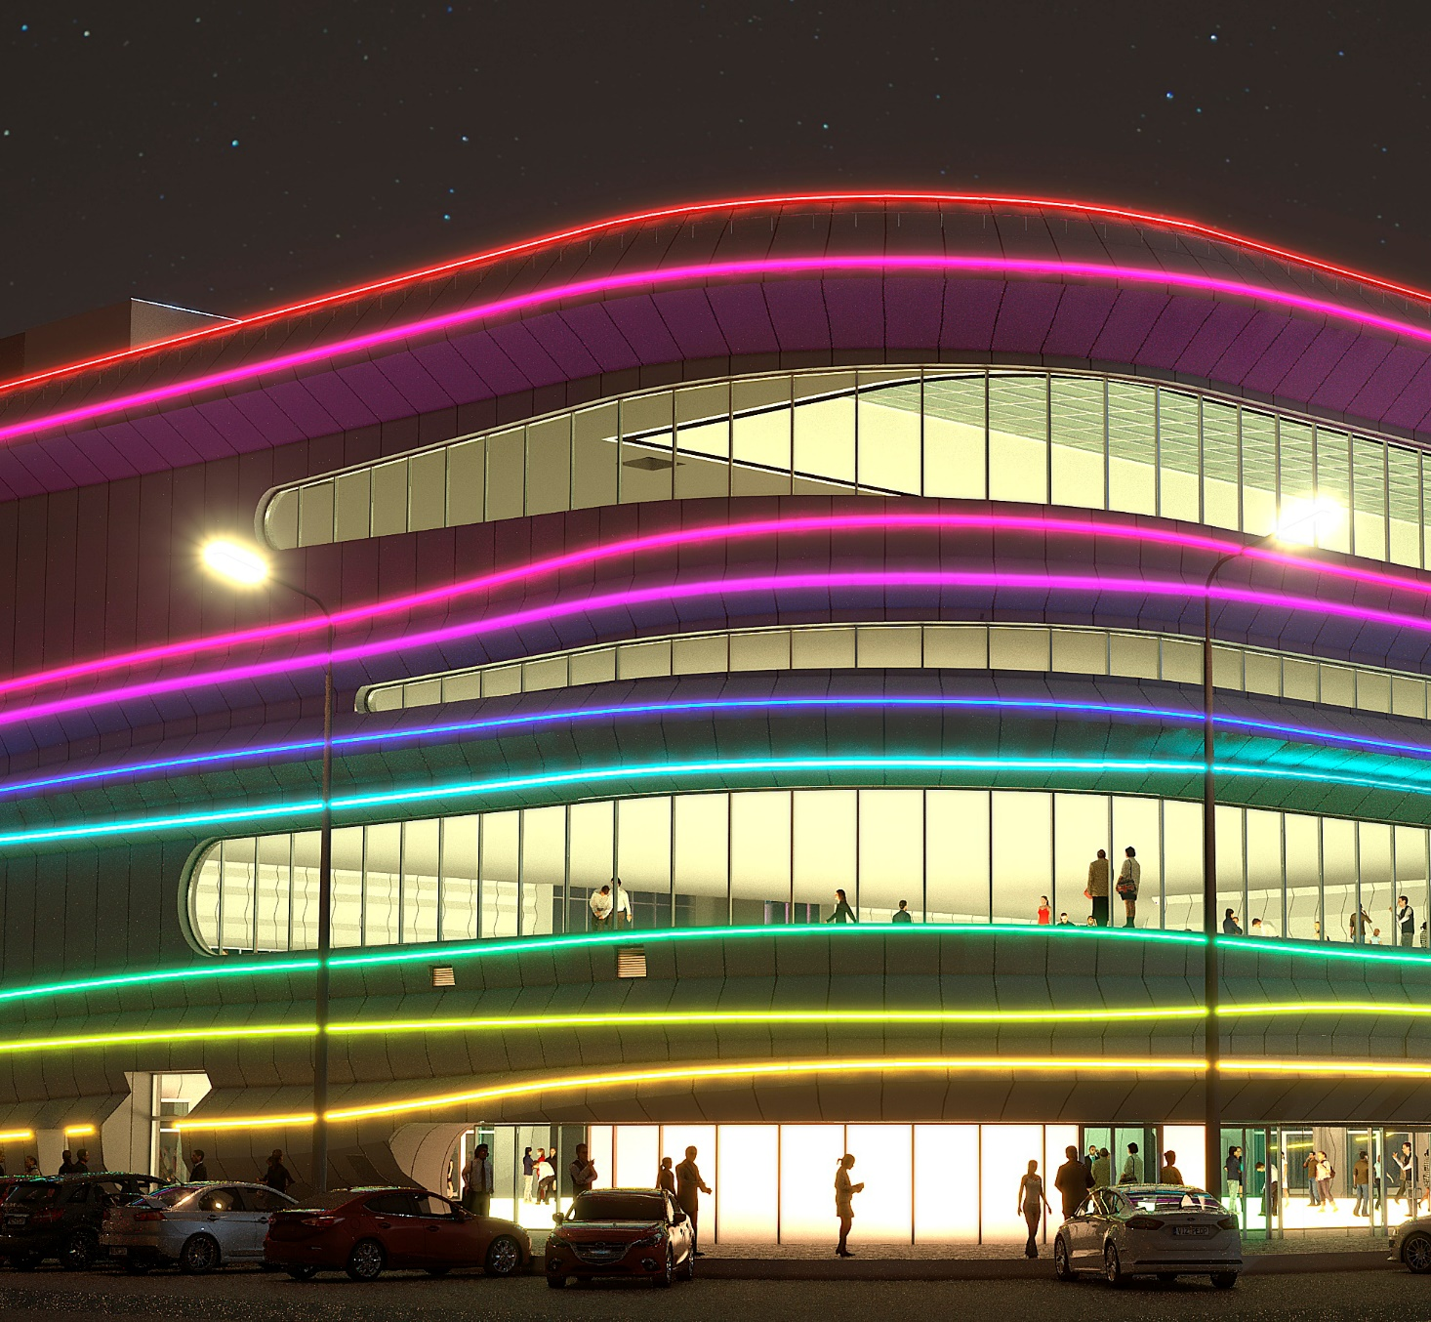
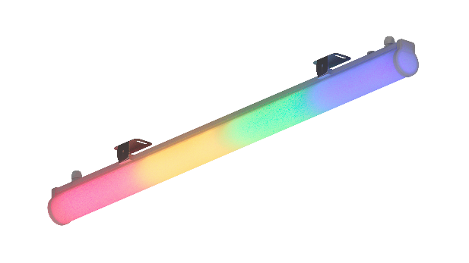


АРХИТЕКТУРНАЯ
ПОДСВЕТКА
LEDEL
L-CONTOUR
1,9 - 21,6 Вт
Мощность
24DC
Питание
LEDEL
L-LINE A
4,5 - 54 Вт
Мощность
33 - 38DC
Питание

Slide 13






АССОРТИМЕНТ
ДЛЯ СПОРТОБЪЕКТА
L-BANNER
НОВИНКА
dali
0-10
pwm
dmx512
мачтовое освещение
CСВ CLIP-IN
НОВИНКА
офис
dali
0-10
pwm
ДСО
dali
0-10
pwm
технические помещения
L-PARK STICK
прилегающие территории
0-10
pwm

Slide 14





5 РЕШЕНИЙ ДЛЯ
КОМПЛЕКСНОГО ОСВЕЩЕНИЯ
ffl
l-banner
дсо
l-trade ii
дво
Мощность, Вт | 230 - 1200 | 600 - 620 | 12 - 100 | 19 - 100 | 18 - 56
Световой поток, лм | 26420 - 165984 | 55850 - 56537 | 1176 - 13500 | 2660 - 14400 | 1763 - 6774
КСС | A, W, WL, F15, F30, D60, C120 | К8, К15, Г30, Г60 | Д, 25х100 | Д, Г30, К15, ГСП-II, ГСП105 | Д, К15, К40, Г60
Световая отдача, лм/Вт | до 135 | до 115 | до 140 | до 160 | до 120
Степень защиты | IP66 | IP66 | IP66 | IP66 | IP20, IP65

Slide 15









FFL С АССИМЕТ-
РИЧНОЙ ОПТИКОЙ
F15
F30
D60
С120
FFL
решение для
направленного освещения
ХАРАКТЕРИСТИКИ
A
W
Мощность: 230 - 1200 Вт.
Энергоэффективность: до 130 лм/Вт.
КСС: F15, F20, F30, F40, D60, C120, A, W, WL.
КОРПУС
Степень защиты - IP66.
До 4 модулей в установке.
Высота модуля - 13 см
Поворотный кронштейн с возможностью регулировки угла наклона от 0° до 60°
WL
ДРАЙВЕР
Диапазон напряжения питания, АС - от 176В до 264В.
EX / SPORT
Ex: 1Ex eb mb IIC T6 Gb X; 1Ex eb mb IIC T5 Gb X; 2Ex ec mb IIC T4 Gc X
Sport. Индекс цветопередачи - CRI92.
Sport. Цветовая температура - 5700К.
Область применения: зоны класса 1 и 2 по газу. Установка Ex-FFL в пылевой среде не предусмотрена.

Slide 16






L-BANNER 600 МОЩНЫЙ
И КОМПАКТНЫЙ
L-BANNER 600
для территорий
с высокими требованиями
к освещенности
стандартная
гарантия
Г60
ХАРАКТЕРИСТИКИ
Мощность: 600 - 620 Вт.
Энергоэффективность: до 110 лм/Вт.
КСС: Г60, Г30, К15, К8.
Г30
КОРПУС
Степень защиты - IP66.
Корпус с активным охлаждением.
238*426*463 мм (Д*Ш*В).
Вес: 14 кг.
К15
ДРАЙВЕР
Диапазон напряжения питания, АС - от 140В до 430В.
Защита от МКС-помех до 10 кВ
К8
SPORT
Индекс цветопередачи - CRI92.
Цветовая температура - 5700К.

Slide 17




ДСО УНИВЕРСАЛЬНЫЙ
СВЕТИЛЬНИК
ДСО
решение для
предприятия и склада
ХАРАКТЕРИСТИКИ
Мощность: 12 - 100 Вт.
Энергоэффективность: до 140 лм/Вт.
КСС: Д90, Д110,
Д120, 25х100.
КОРПУС
Степень защиты - IP66.
Экструдированный алюминиевый профиль.
Степень механической
защиты: IK10
Температура эксплуатации:
от -40°C до +50°C
ДРАЙВЕР
Диапазон напряжения питания, АС - от 176В до 264В.
в серии
2013
EX
стандартная
гарантия
2Ех еc mb II T4 Gc X / Ex tb mb IIIС T₂₀₀ 80/90 °C Db X
Область применения: зоны класса 2 по газу, зоны класса 21 и 22 по пыли.

Slide 18






L-TRADE II СВЕТИЛЬНИК
С КОМПАКТНЫМ ПРОФИЛЕМ
ХАРАКТЕРИСТИКИ
Г30
Мощность: 12 - 100 Вт.
Энергоэффективность: до 160 лм/Вт.
КСС: Д, Г30, К15
и ГСП105, ГСП-II, ГСП05
КОРПУС
ГСП-II
Цельнометаллический алюминиевый профиль.
Четыре длины: 531, 1031, 1531, 3031 мм.
Степень защиты - IP66.
Может устанавливаться под системой пожаротушения.
ДРАЙВЕР
ГСП105
Диапазон напряжения питания, АС - от 165В до 430В.
Защита от МКС-помех до 2 кВ
Версия с БАП
Модуль управления по ТЗ
ГСП05
ОПТИКА
Индекс цветопередачи: CRI72, CRI80, опционально CRI90.
Цветовая температура: 4000К, 5000К.

Slide 19




ДВО ЛИНЗОВАННЫЙ
ДАУНЛАЙТ
ХАРАКТЕРИСТИКИ
Мощность: 18 - 56 Вт.
Энергоэффективность: 120 лм/Вт.
КСС: Д, К15, К40, Г60.
Степень защиты:
IP20, IP65.
КОРПУС
Круглая модель
в диаметре:
150, 200, 220, 230 мм
Литой алюминиевый корпус
с полимерным покрытием
Окраска по RAL по ТЗ.
Круглый и квадратный формы
Опции: управление, БАП
Крепление встраиваемое
Установка в отверстия диаметром 13 -200 мм.
Металлические фиксаторы
Квадратная модель размером
235 × 235 мм для потолков «грильято» с ячейками 20×20 мм
ОПТИКА
Рассеиватель из опалового ПММА
Индекс цветопередачи: CRI80.
Цветовая температура: 3000К, 4000К, 5000К.
в реестре
РЭП
стандартная
гарантия

Slide 20

ПРОЕКТНЫЙ
ПОДХОД
Байкал-Арена
г. Иркутск
ПРОЕКТНЫЙ
ПОДХОД
РАСШИРЕННАЯ ГАРАНТИЯ
ФАЙЛЫ ДЛЯ СКАЧИВАНИЯ
Индивидуальная гарантия
на светильники - 7 лет. Стандартная гарантия - 5 лет.
Сертификаты соответствия и файлы для проектирования всегда доступны для скачивания на сайте.
ПОДМЕННЫЙ ФОНД
КОМПЛЕКСНОЕ РЕШЕНИЕ
Складской запас готовой продукции на случай выхода оборудования из строя.
Произведем и поставим оборудование для любого помещения на объекте.

Slide 21



































МЫ
В ВЕНДОР ЛИСТАХ:
АО «Русская медная компания»
ОАО «УГМК»
РУСАЛ
ПАО «Полюс»
ЕВРАЗ
Сибирская генерирующая компания
Сибирская угольная энергетическая компания
ПАО «ММК»
НОРНИКЕЛЬ
РОСТЕХ
АЛРОСА
ПАО «СЕВЕРСТАЛЬ»
РОСАТОМ
ПАО
«СИБУР Холдинг»
Холдинг «Технодинамика»
ГАЗПРОМНЕФТЬ
Лукойл-ПЕРМНЕФТЕОРГСИНТЕЗ
АО «РОСХИМ»
ГК «АЗОТ»
ПАО «РОССЕТИ» -МЭС
НОВАПОРТ ХОЛДИНГ
УК «АЭРОПОРТЫ РЕГИОНОВ»
ПАО «ТМК»
АО НПК «УВЗ»
ПАО «ГАЗ»
АО «ОДК»
ПАО «СОЛЛЕРС»
ГК «АГРОЭКО»
ГК «ЭКОНИВА»
АО «АКРОН ХОЛДИНГ»
ПАО «ОАК»
АО фирма «Агрокомплекс»
им. Н.И. Ткачёва
АПХ «МИРАТОРГ»
ГК «РУСАГРО»
АО «СИБАГРО»

Slide 22

НОВОСТИ, НОВИНКИ
И АКЦИИ
ПОДПИСЫВАЙТЕСЬ
БУДЬТЕ В КУРСЕ СОБЫТИЙ
TELEGRAM-КАНАЛ
LEDEL И FEREKS

